Slide 1
Проект «Ми – українці, ми- європейці» Віртуальна літературна подорож країнами Європи
( пізнавально-естетичний підпроект
учнів 10 класу)
Керівник проекту - вчитель зар. л-ри Рябова Є.Ф.

Slide 2
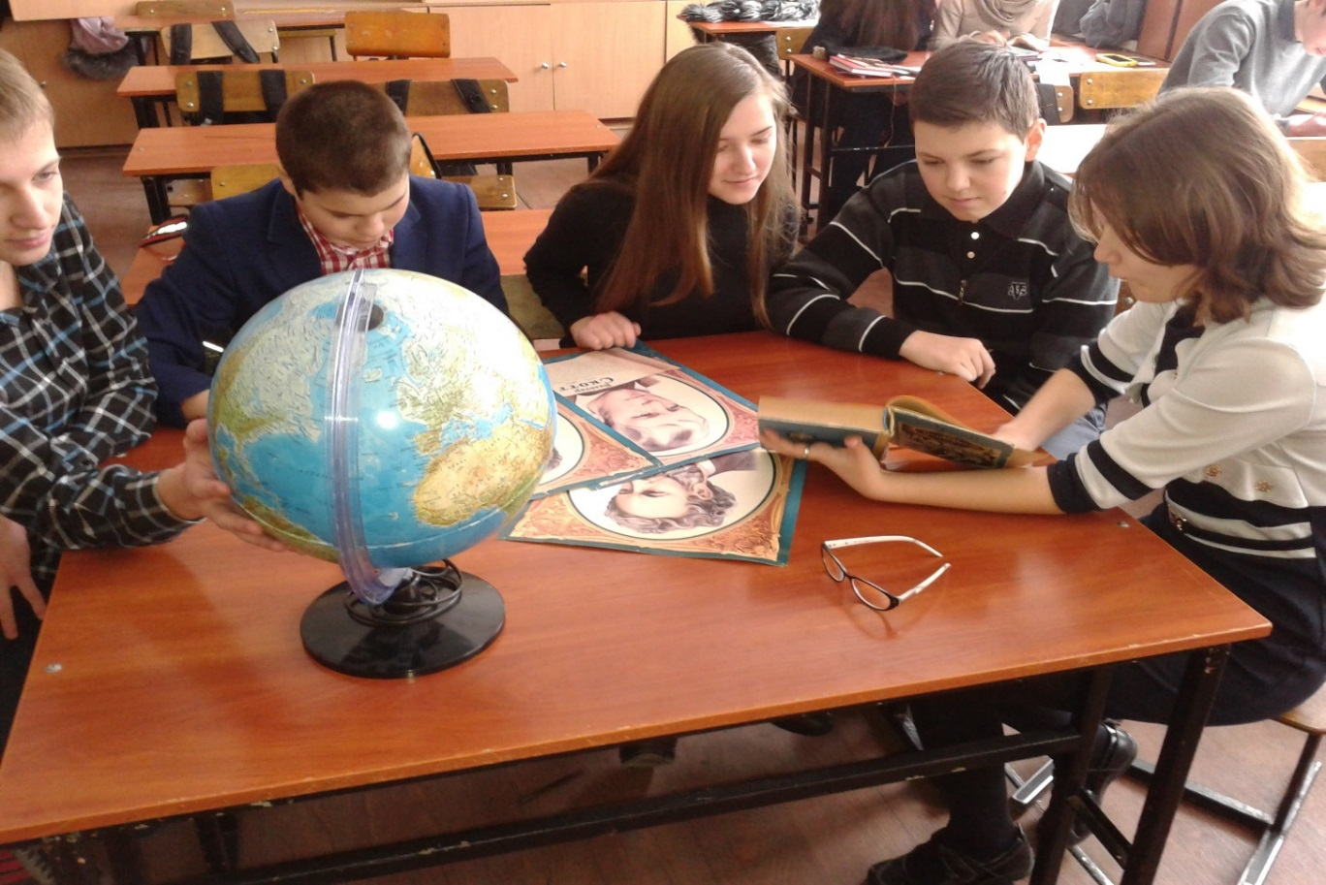
Мета роботи над проектом:

Slide 3
Мета роботи над проектом:
- організувати пошуково-дослідницьку діяльність учнів;
-- розширити уявлення про європейський культурний простір;
- виховувати почуття єдності з кращими надбаннями людства;
- навчити учнів знаходити і обробляти інформацію, використовувати її для розширення кругозору;
- Формувати почуття толерантності, формувати загальну культуру учнів.

Slide 4
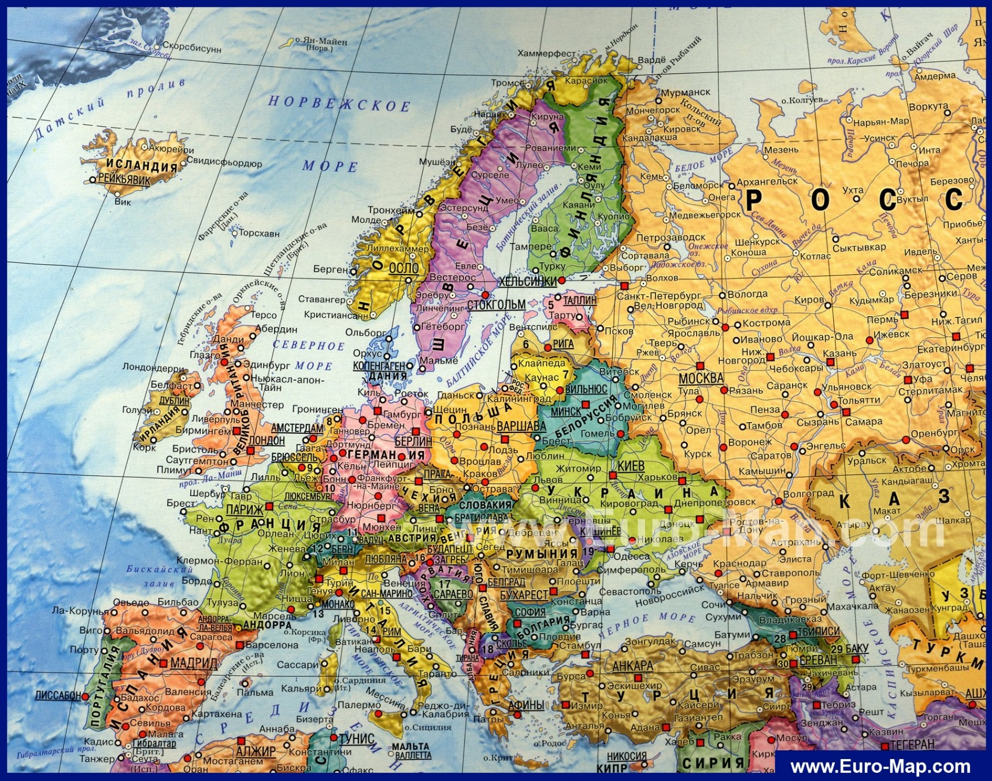
Карта Європи, маршрут подорожі

Slide 5
Франція на карті Європи

Slide 6
Тріумфальна арка, Париж

Slide 7
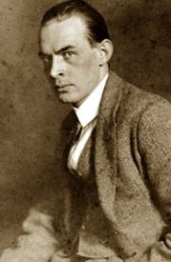
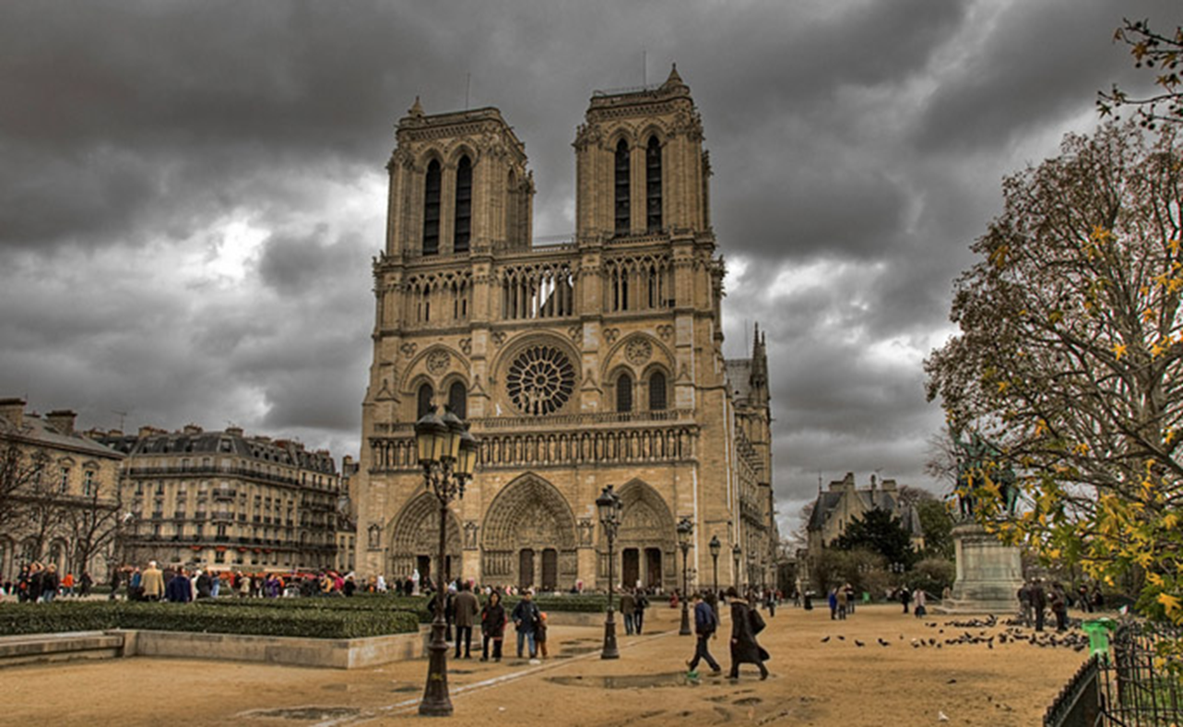
Е.М.Ремарк «ТРІУМФАЛЬНА АРКА»

Slide 8
Нотр-Дам де Парі, Париж

Slide 9
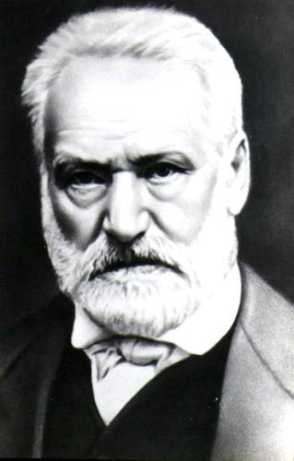
В.Гюго «СОБОР ПАРИЗЬКОЇ БОГОМАТЕРІ»

Slide 10
Пам’ятник д’Артаньяну, Париж

Slide 11
Єлисейські поля, Париж

Slide 12
Фортеця Бастилія, Париж

Slide 13
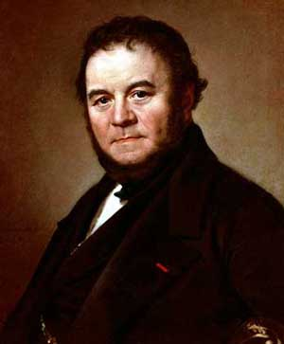
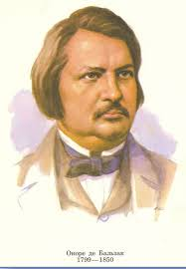
Видатні письменники Франції

Slide 14
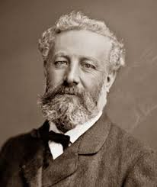
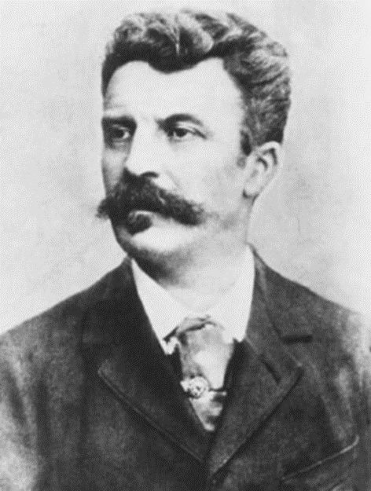
Видатні письменники Франції

Slide 15
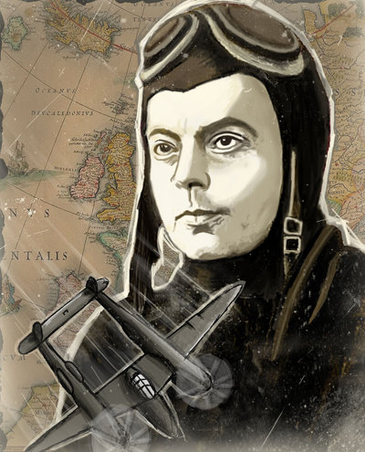
Видатні письменники Франціїї

Slide 16
Данія на карті Європи

Slide 17
Пам’ятник Андерсену у Копенгагені В столиці Данії встановлено бронзовий пам’ятник видатному казкареві. Бронзовий Ганс Христіан сидить на постаменті у королівськім саду біля палацу Розенборг.

Slide 18
Пам’ятник Стійкому олов’янному солдатику поставлений в Оденсі, в Данії, на батьківщині видатного казкаря. Ця бронзова фігурка солдатика наче щойно зійшла зі сторінок казки, настільки правдоподобно выглядає стійко стоячий на варті олов’яний солдатик на одній нозі (як ви пам’ятаєте з казки, на другу не вистачило олова).

Slide 19
Пам’ятник Прекрасному лебедю також можна побачити в Оденсі. Скульптура відображає момент перетворення Гидкого каченяти в прекрасного птаха.Ще начебто і вигин шиї не зовсім величний, і обрис тіла трохи незграбний,але всі знають, що ского, на подив оточуючих, перед всіми предстане Найпрекрасніший лебідь у світі. Цей пам’ятник дає кожній людині надію на прекрасне майбутнє і вчить не звертати уваги на труднощі, як герой казки Андерсена.

Slide 20
Більше ніж сто років тому, 23 серпня 1913 року, в Копенгагені з’явився пам’ятник Русалоньці з казки Андерсена, який був с скульптором Эдвардом Эриксеном. Але не всі знають, що крім цієї знаменитої скульптуры є також інші пам’ятники героям Андерсена.

